Slide 1
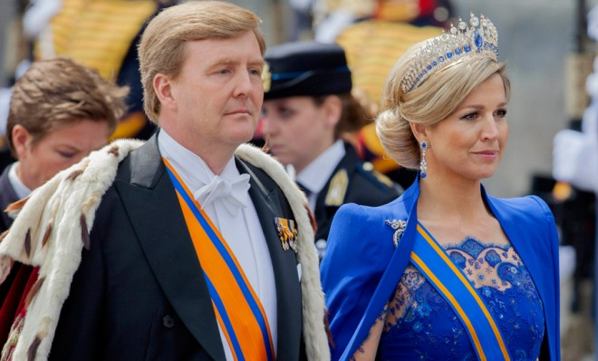
Welke van de twee is allochtoon?

Slide 2
Beide

Slide 3
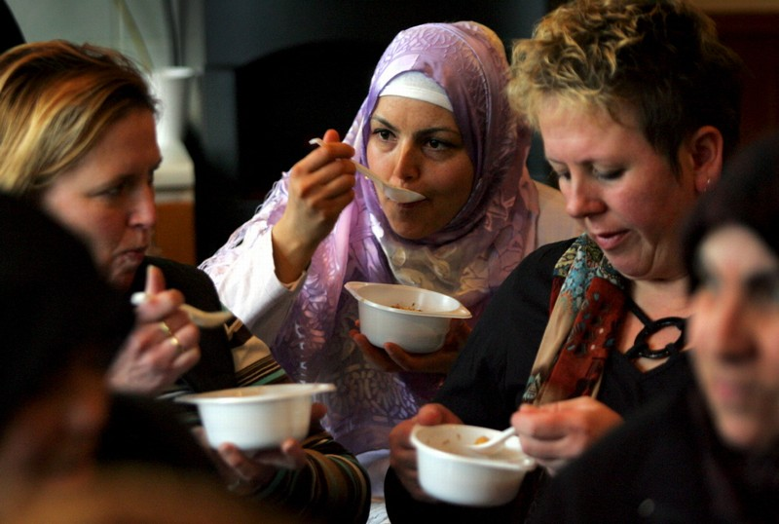
Pluriforme Samenleving

Slide 4
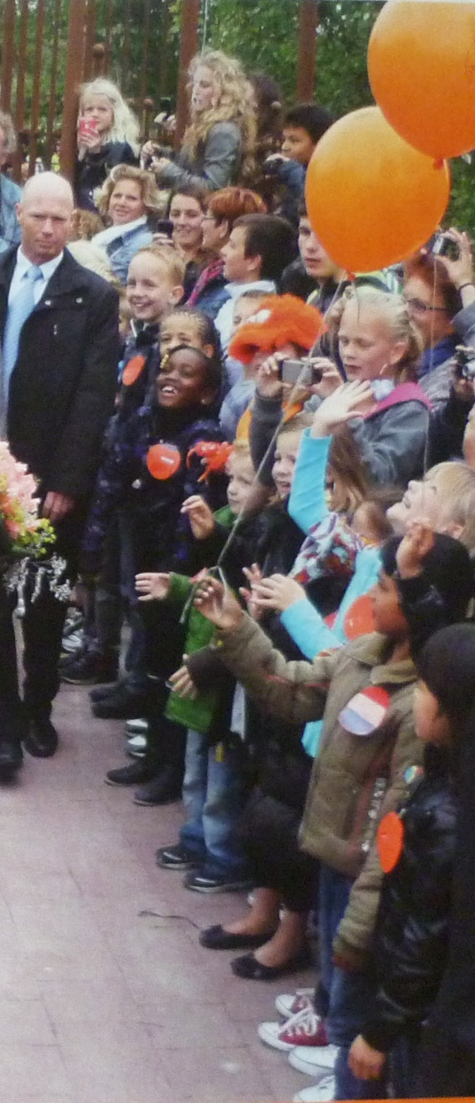
Cultuur: Alle waarden, normen en andere aangeleerde kenmerken die de leden van een groep of samenleving met elkaar gemeen hebben en dus als vanzelfsprekend beschouwen.
Pluriform: Pluri = veel. Veelvormigheid.

Slide 5
Wat heeft invloed op wat voor persoon je wordt?
Onderwijs
Land van herkomst
Vrienden
Geboorteplaats
DNA
Cultuur
Ouders en opvoeding

Slide 6
Wordt je geboren als de persoon die je later wordt, of wordt je gedurende je leven veranderd?
Nature of Nurture debat
Nature: Ons gedrag wordt bepaald door aangeboren eigenschappen
Nurture: Ons gedrag wordt aangeleerd.

Slide 7

Nature of Nurture?

Slide 8
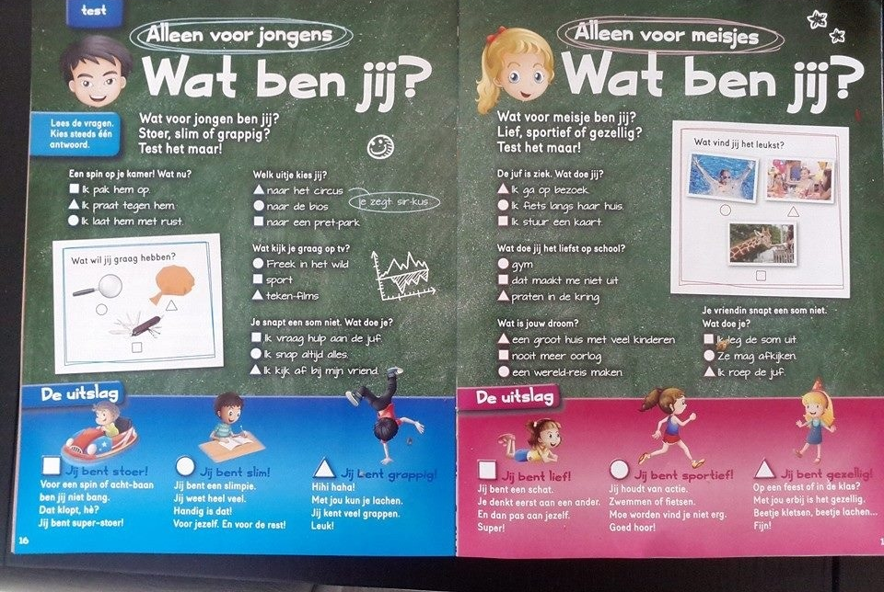
Nature of Nurture?

Slide 9
Cultuur bepaalt voor een deel je:
Identiteit: hoe je je kleedt, gedraagt en wat je mooi en belangrijk vindt.
Referentiekader: Je kijk op de wereld, wat je normaal vindt: je waarden en normen.
Gedragsregulerend: cultuur maakt communiceren makkelijker, hierdoor gedragen mensen zich beter.

Slide 10
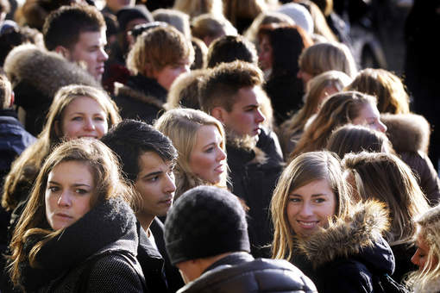
Identiteit: hoe je je kleedt, gedraagt en wat je mooi en belangrijk vindt.

Slide 11
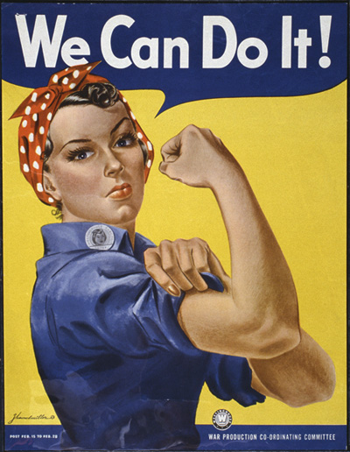
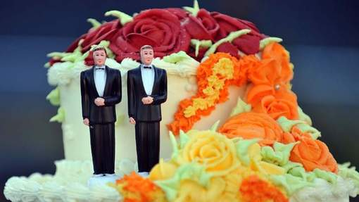
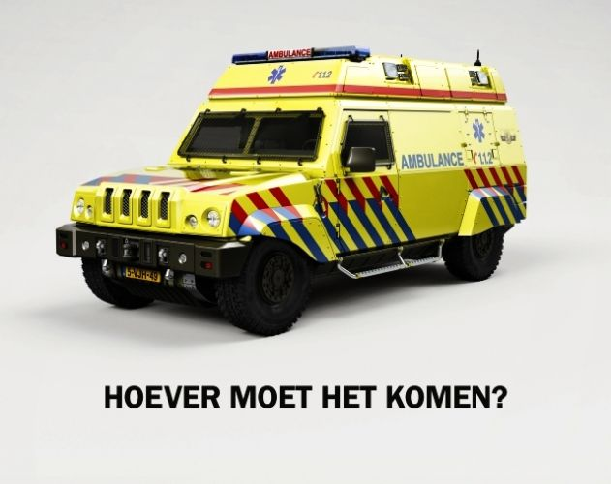
2, Referentiekader: Je kijk op de wereld, wat je normaal vindt: je waarden en normen.

Slide 12
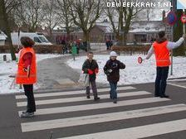
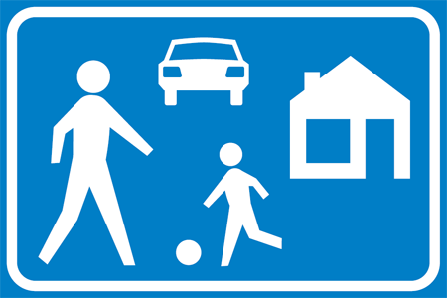
3. Gedragsregulerend: cultuur maakt communiceren makkelijker, hierdoor gedragen mensen zich beter.

Slide 13
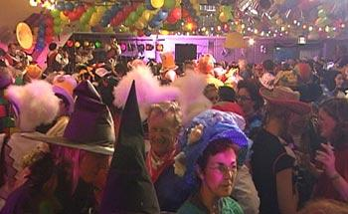
Groepen mensen die samen zijn ontwikkelen gezamenlijk tradities en gewoontes: Cultuur.
Cultuurkenmerken: kenmerken waardoor culturen zich onderscheiden.
Bepaalde Normen en Waarden. Gewoontes, kunst, sport, symbolen en feesttradities.

Slide 14
In Nederland leven veel cultuurgroepen naast en met elkaar.
Cultuurgroep: mensen met een gemeenschappelijke cultuur.
Voorbeeld van cultuurgroepen in Nederland:
Emo’s, katholieken, milieuactivisten, studenten etc.
Mensen uit andere landen met hun eigen cultuur.

Slide 15
Nederland kent veel verschillende culturen: multiculturele samenleving.
Sommige van deze mensen komen uit een ander land:
Autochtoon: Mensen die in een land wonen waar zij net als hun ouders zijn geboren en opgegroeid.
Allochtoon: Iemand die zelf of van wie ten minste een van de ouders in het buitenland is geboren.

Slide 16
Welke van de twee is allochtoon?

Slide 17
Beide

Slide 18
Kenmerken pluriforme samenleving Nederland:
Grote culturele diversiteit
Deze groepen leven deels naast en deels met elkaar.
Gemeenschappelijke cultuurkenmerken vormen samen de Nederlandse cultuur.

Slide 19
Basis hiervoor ligt in de grondwet:
Art. 6: Vrijheid van Godsdienst.
Art. 7: iedereen mag gedachten of gevoelens openbaar maken.
Art. 23: Iedereen mag een eigen school oprichten.
Art. 1: Verbod op discriminatie.

Slide 20
Landen hebben vaak een dominante cultuur: cultuurkenmerken die door de meeste mensen worden geaccepteerd.
Voorbeeld dominante kenmerken:
Nederlandse taal
Gelijkheid man en vrouw

Slide 21
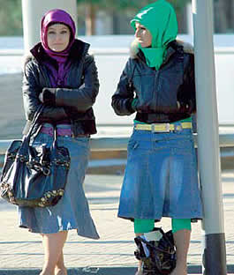
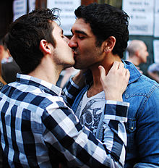
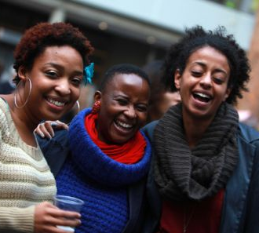
Welke cultuurgroep heeft in Nederland het meeste last van discriminatie?

Slide 22
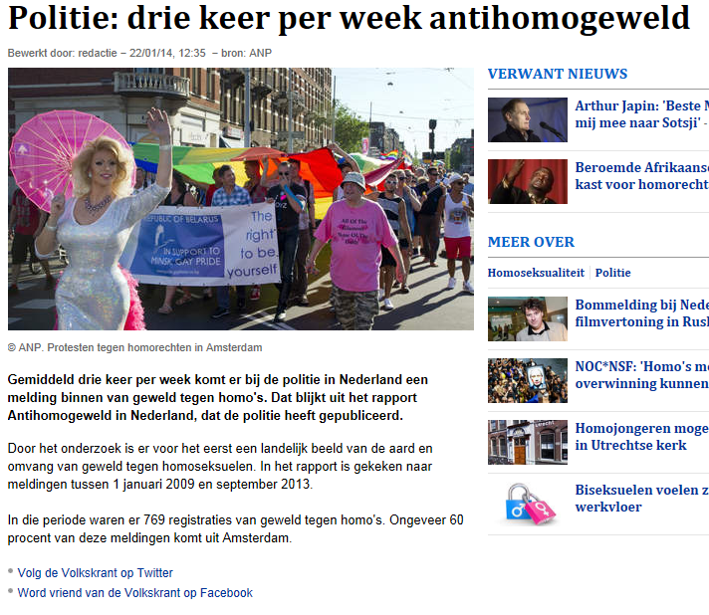

Slide 23
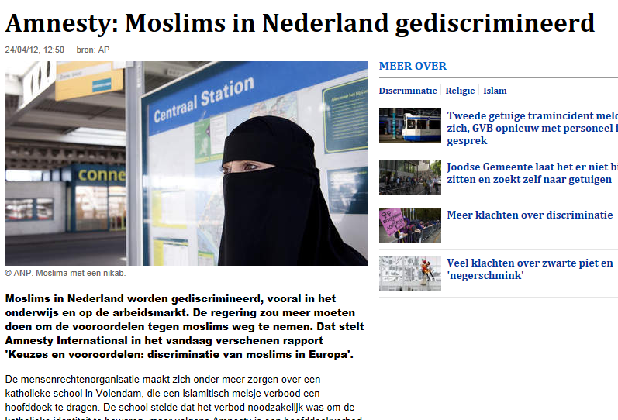

Slide 24
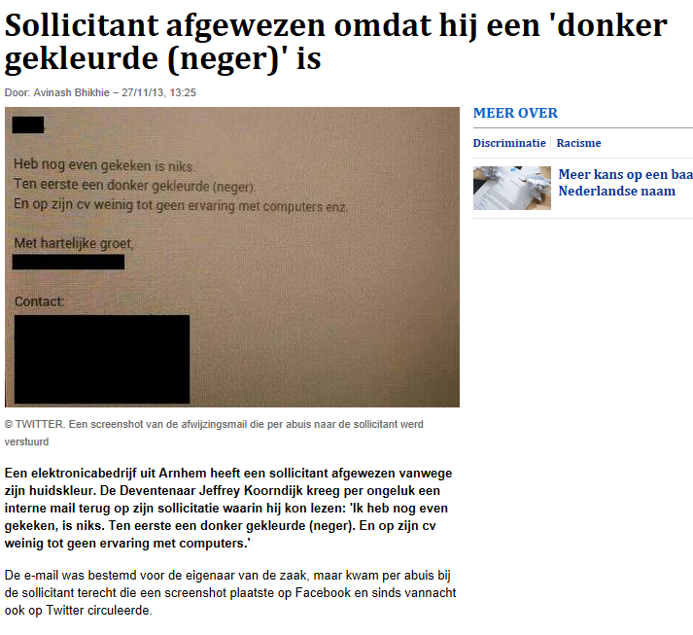

Slide 25
Naast een dominante cultuur komen in alle samenlevingen ook subculturen voor.
Subcultuur: een groep met afwijkende cultuurkenmerken dan de dominante groep.
Etnische subcultuur: zelfde etnische groep. Afkomstig van een bepaald land of volk.
Tegencultuur: een groep die strijdig is met de dominante cultuur. Ze verzetten zich er tegen en kunnen zelfs een bedreiging voor de dominante cultuur vormen.

Slide 26
LET OP:
Cultuur staat nooit stil: is altijd in beweging en verandering.
Je kunt niet spreken van de Nederlandse cultuur: deze bestaat uit sub- en tegenculturen en veranderd constant.

Slide 27
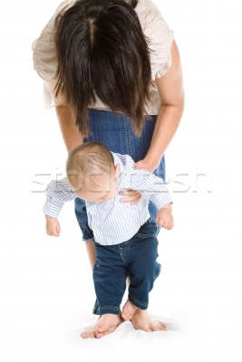
Een cultuur draagt zijn belangrijkste kenmerken over aan nieuwe leden: socialisatie.
Dit is: een proces waarbij iemand, bewust en onbewust, de waarden, normen en andere cultuurkenmerken van zijn groep krijgt aangeleerd.
Socialisatie vindt plaats via imitatie.

Slide 28
Socialisatie vindt plaats via socialiserende instituties.
Dit zijn: instellingen, organisaties en collectieve gedragspatronen waarbinnen en waarlangs de cultuuroverdracht in een samenleving plaatsvindt.
Voorbeelden insituties: het gezin, je school, je vriendenkring, je geloof, sportclub etc.

Slide 29
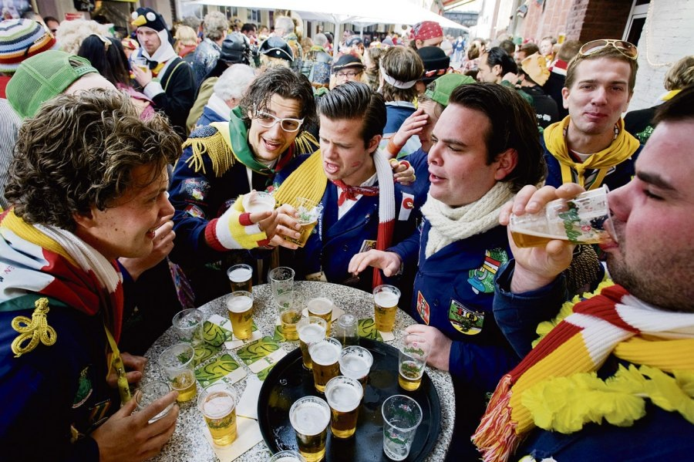
Collectieve gedragspatronen: bijv. Carnaval, Ramadan of sinterklaas.

Slide 30
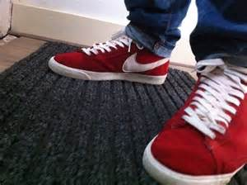
Sociale controle: de manier waarop mensen anderen stimuleren of dwingen zich aan de geldende normen te houden.
Formeel: geschreven wetten.
Informeel: ongeschreven wetten, beleefdheid.

Slide 31

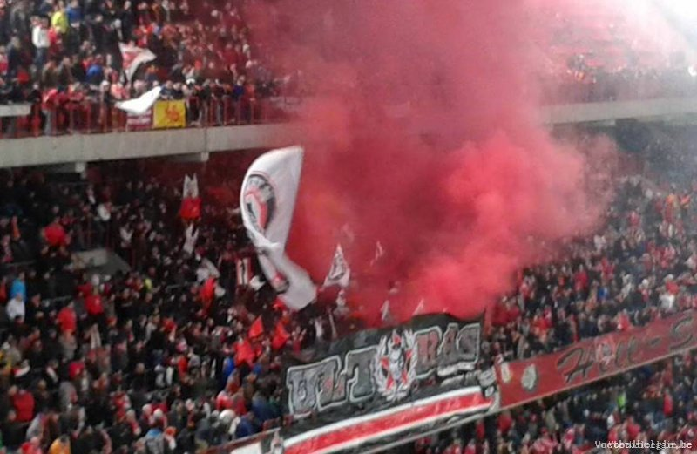
Met behulp van sancties worden mensen in een cultuur beloond of gestraft voor hun gedrag.
Ook deze kunnen formeel en informeel zijn.
(formele) Beloning (informele) Straf

Slide 32
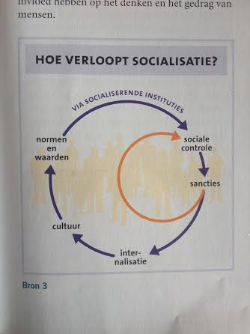
Internalisatie:
Bepaalde aspecten van een cultuur zijn zo gewoon voor je geworden dat je ze automatisch uitvoert.
Blz 145

Slide 33
Door socialisatie en internalisatie ga je het normaal vinden dat je bij een groep hoort: groepsidentificatie.
Daardoor zijn bepaalde karaktereigenschappen niet van jezelf maar van de cultuur (nurture)

Slide 34
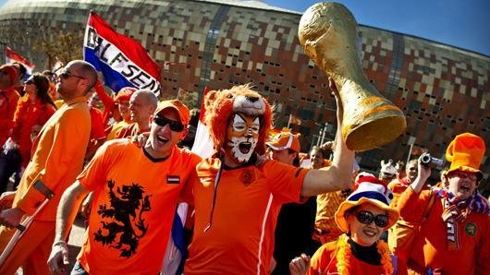
In de meeste culturen krijg je de ruimte om je toch individueel te ontwikkelen. Deze cultuur noemen we dan individualistisch.
In andere culturen draait alles meer om de groep: collectivistisch.

Slide 35
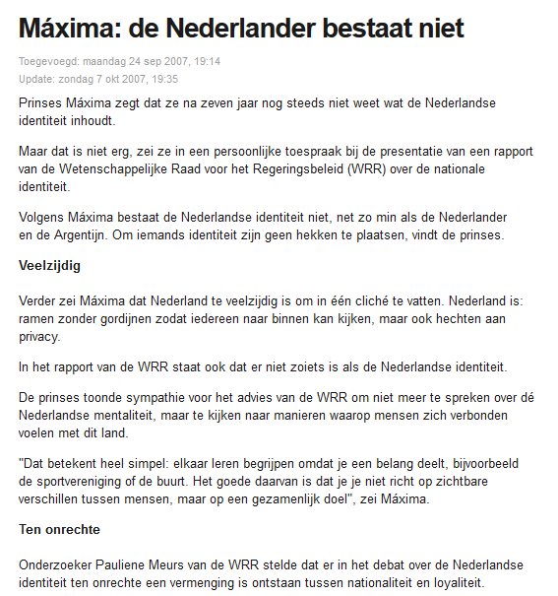
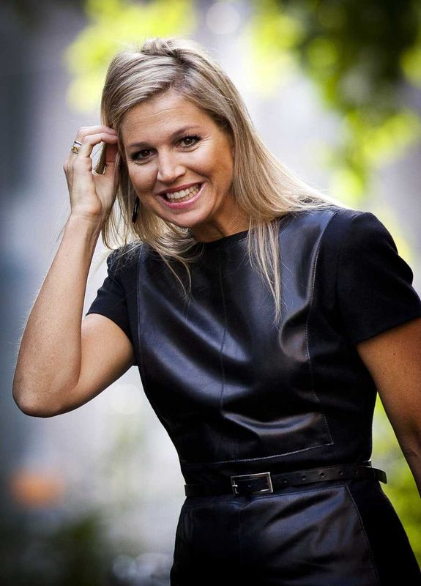

Slide 36
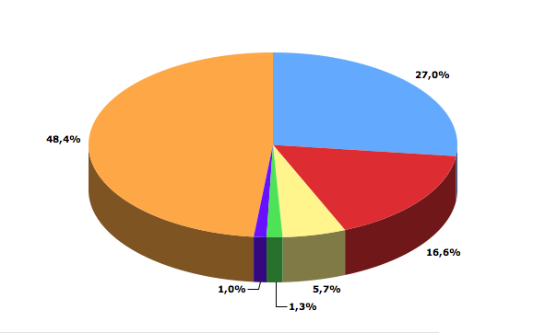
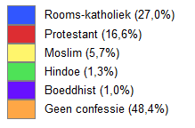
Godsdienst Wat geloof jij?

Slide 37
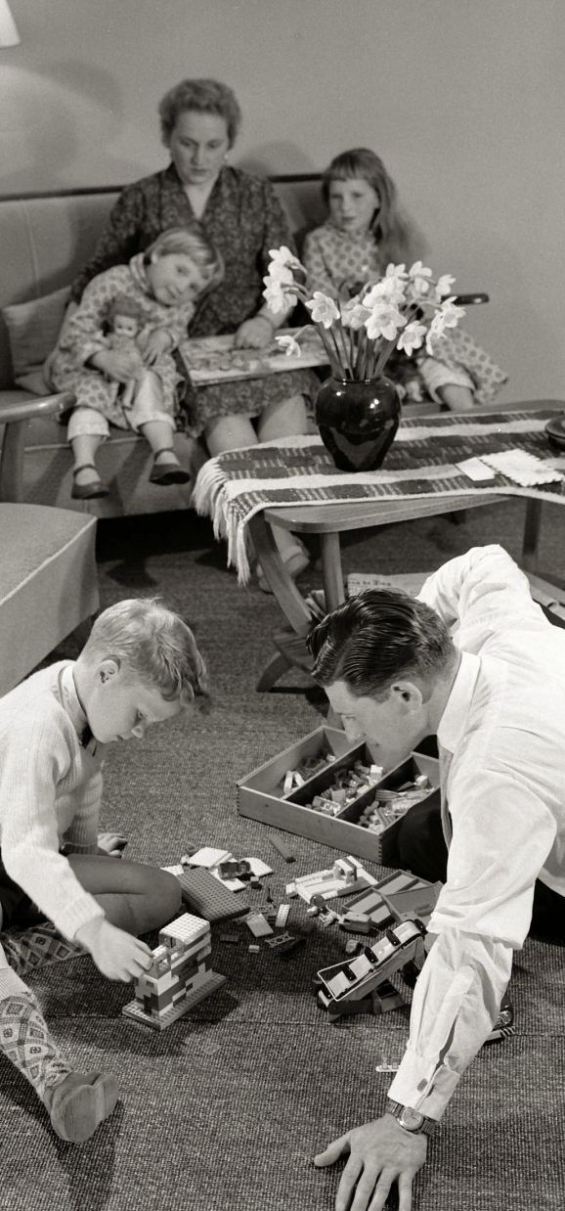
2. Culturele veranderingen

Slide 38
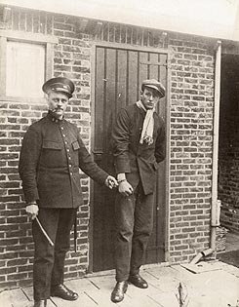
Nederland voor de Tweede Wereldoorlog.
Gezagsverhouding

Slide 39
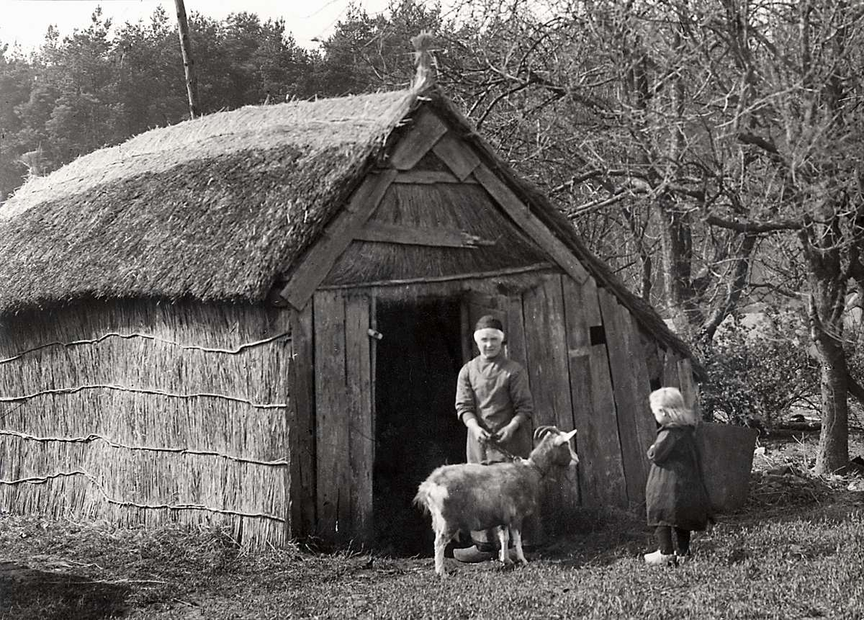
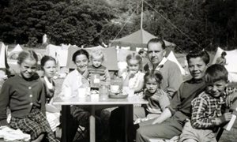
Sociaal-Economische Klassen
Verschil arm-rijk

Slide 40
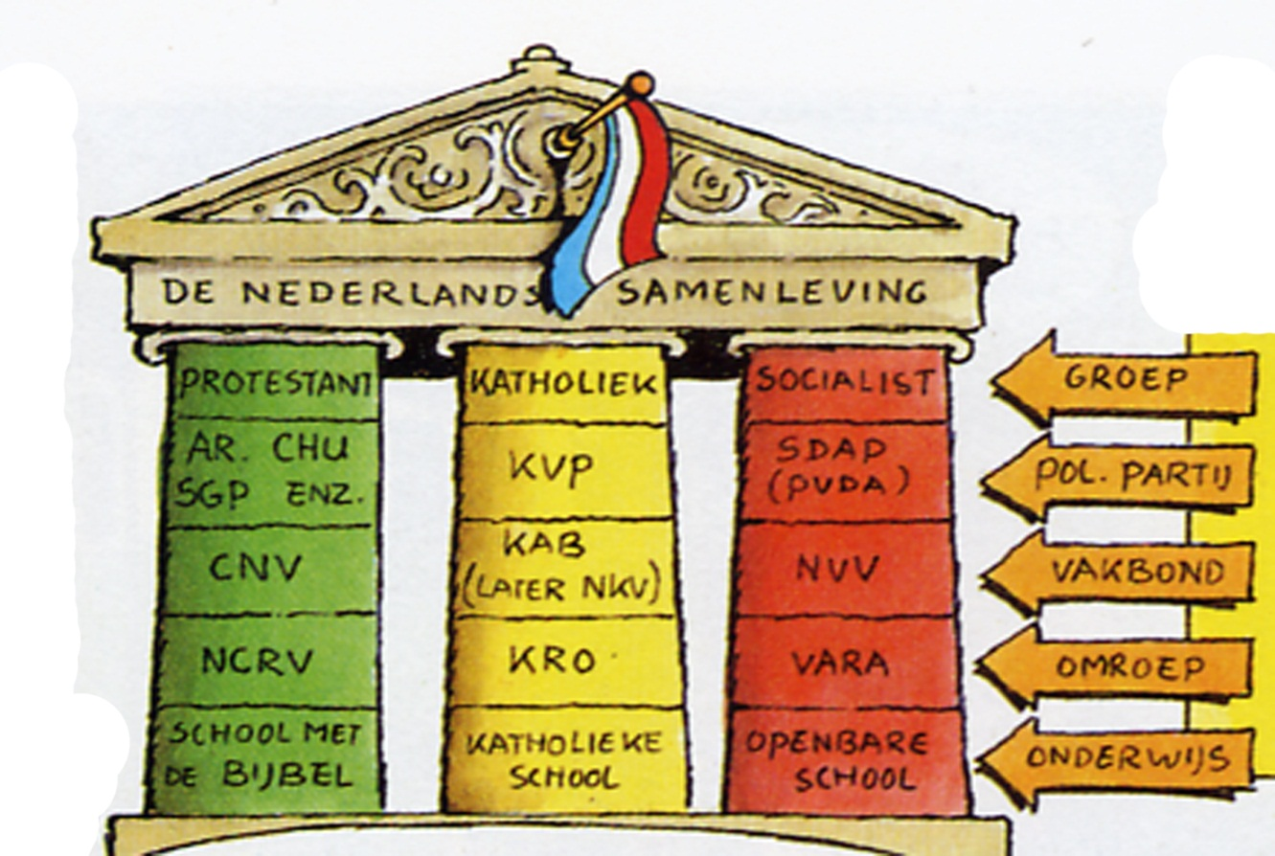
Verzuiling.

Slide 41
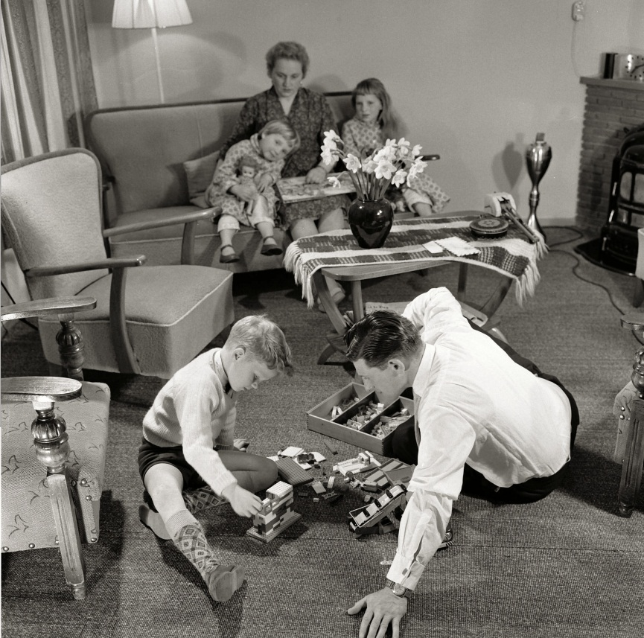
Gezin was centrale samenlevingsvorm.

Slide 42
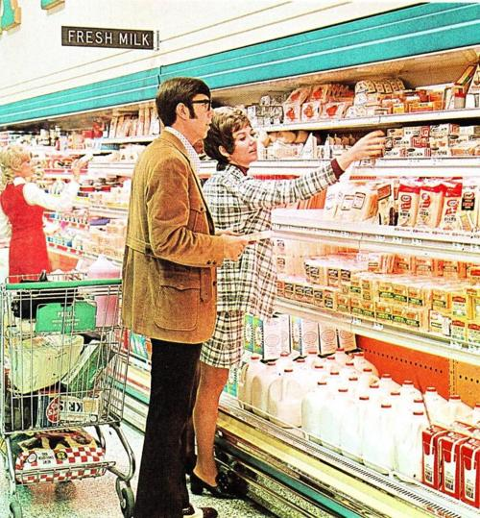
Na de Tweede Wereldoorlog:
Groeiende welvaart
Consumptiemaatschappij: samenleving waarin bedrijven zich sterk richten op het produceren van luxegoederen voor consumenten.
Sociale mobiliteit neemt toe: mensen uit lagere sociale klassen kunnen vaker studeren en beter werk krijgen.

Slide 43
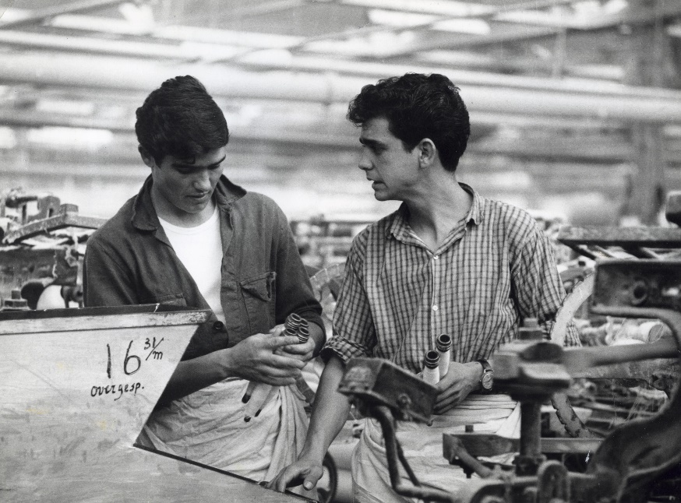
Na de Tweede Wereldoorlog:
Migratie van Turkse, Marrokaanse en Spaanse arbeiders.
Goedkope werkkrachten die zorgen voor snelle wederopbouw.

Slide 44
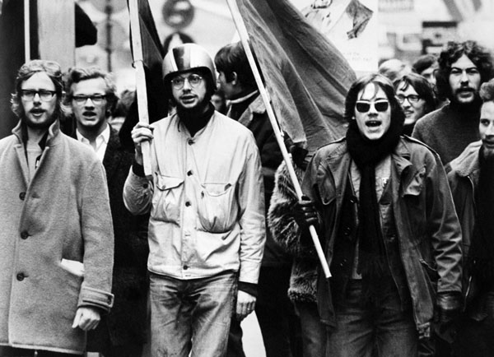
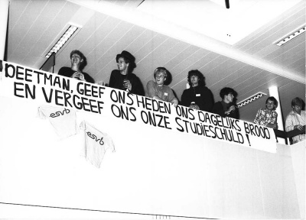
Na de Tweede Wereldoorlog:
Een hogere opleiding betekent een grotere mondigheid: mensen zijn minder volgzaam en dagen het gezag uit,

Slide 45
Popmuziek:
Combinatie van Rock ‘n Roll, Blues en R ‘n B (zwarte muziekstijlen)
Toegankelijk gemaakt voor een jong blank publiek
The Beatles in Nederland
http://www.youtube.com/watch?v=XxifNJChWZ0&t=2m25s
En the Rolling Stones in Nederland
http://www.youtube.com/watch?v=xX7s_px1ED4&t=1m34s
My Generation…
http://www.youtube.com/watch?v=0D61JxMrVlg&t=2m57s

Slide 46
Jaren ‘60
Sociale en Culturele revolutie
Jongeren ging zich in de jaren ‘60 steeds meer eigen levensstijl ontwikkelen.
Jongerencultuur
Eigen kleding en muziek die steeds meer voor jongeren bedoelt was.

Slide 47
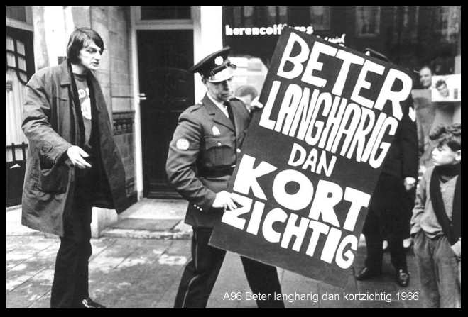
12.2 Hoe kwam Nederland na de opbouwperiode terecht in een Culturele Revolutie?

Slide 48
Gevolgen van de Sociale en Culturele revolutie:
Individuele ontplooiing: Mensen wilden als individu worden gezien. Eigen kleding, woning en relaties.
Feministische actiegroepen: vrouwen willen zelfde rechten als man.
Vrouwen strijden voor recht op:
Gelijk werk – gelijk loon.
Anticonceptiepil en abortus.
Betere en betaalbare kinderopvang.

Slide 49
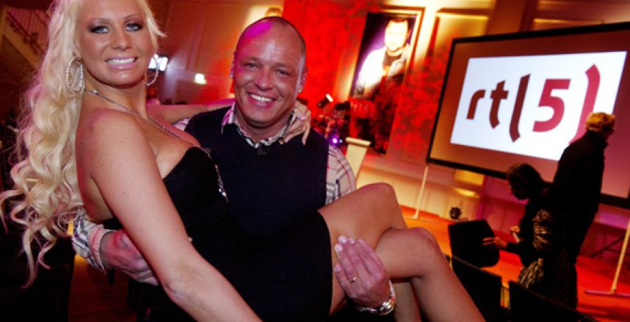
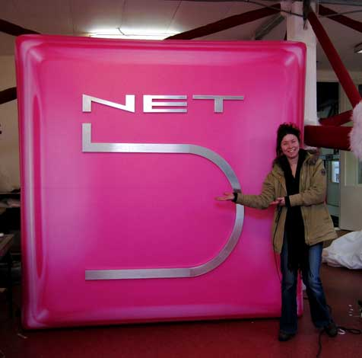
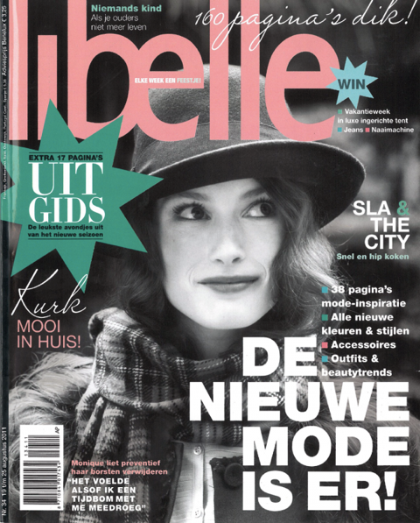
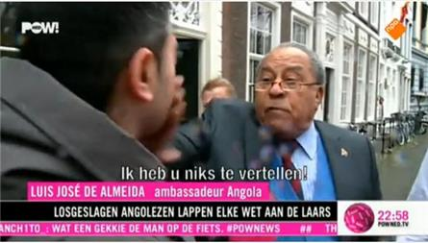
Media speelt hierin een belangrijke rol: diversificatie van het media-aanbod.

Slide 50


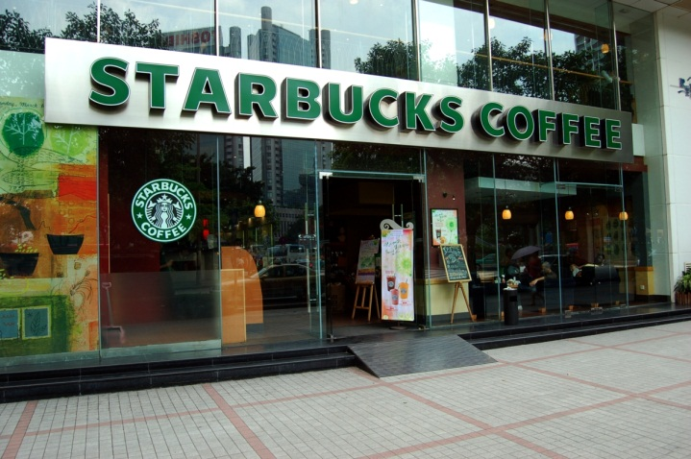
Culturele Globalisering.
Door internet, de mogelijkheid om te reizen en andere wereldwijde media staat de hele wereld met elkaar in contact.
We nemen daardoor veel cultuur uit de rest van de wereld over.

Slide 51
3. Nederland Immigratieland

Slide 52

Migratie is van alle tijden.
Mensen migreren al eeuwen van en naar Nederland om verschillende redenen.

Slide 53
Factoren om je land te verlaten noemen we pushfactoren.
Je vlucht voor oorlog of armoede.
Hangt een religie, politiek aan, die niet gewenst is.
Factoren waarom je naar een bepaald land komt noemen we: pullfactoren.
In het land zoeken ze mensen met jouw beroep
In het land is er vrede/groeiende welvaart

Slide 54
Arbeidsmigranten
Uit EU: Polen, Bulgaren, Roemenen. Bijv. Seizoenswerk in tuinbouw.
Hoogopgeleid: Uit China, VS, Duitsland. Kennismigranten
Werkzoekenden uit arme gebieden buiten de EU. Tegenwoordig heel moeilijk door immigratiewetten. Illegalen.

Slide 55
Uit voormalige Kolonien.
Indonesie:
Onafhankelijk in 1949: immigratie van Indiers met Nederlandse afkomst/ouders.
1951: Molukkers. Oudsoldaten van het Nederlands indisch leger. Werden gezien als verraders in eigen land.
Nederlandse regering beloofde de Molukkers een onafhankelijk staat te geven.
Weinig opvang: eerste Molukkers kwamen in voormalige concentratiekampen terecht.

Slide 56
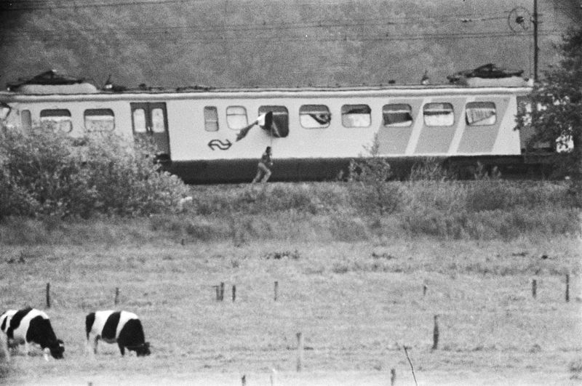
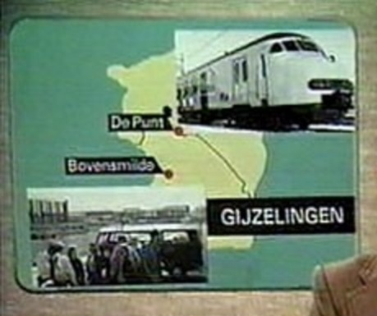
Treinkaping de Punt en school Bovensmilde

Slide 57
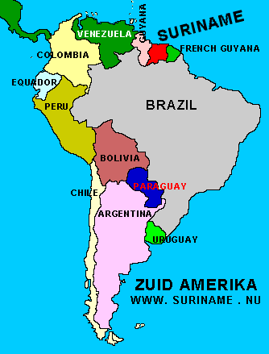
Suriname
Onafhankelijkheid in 1975.
1987: Staatsgreep militair Desi Bouterse: nieuwe migratiestroom.
Surinamers: gemengde cultuur, velen stammen af van slavenarbeiders.

Slide 58
Antillen
Vanaf Jaren 60 grote werkloosheid op antillen.
Antilianen konden vrij naar Nederland reizen.
Vanaf 2000 strengere regels vanwege grote toestroom kansarme jongeren.

Slide 59
Gezinshervorming
Legale immigranten kunnen hun gezin naar Nederland halen.
Strenge regels:
Beide partners min 21 jaar zijn
Examen inburgering halen.
Beide partners moeten het minimumloon aan inkomen hebben.
Kinderen alleen toegelaten onder de 18

Slide 60
Vluchtelingen: mensen die in eigen land worden vervolgd vanwege geloof, politieke overtuiging of seksuele geaardheid. Of op de vlucht zijn voor oorlogsgeweld.
Vluchtelingen kunnen in een ander land asiel aanvragen.
Nederland:
Per jaar gemiddeld 15,000 vuchtelingen asiel.
Gemiddeld 4000 krijgen elk jaar verblijfsvergunning (rest moet terug)

Slide 61
4. Culturele Diversiteit

Slide 62
Hoe kunnen cultuurverschillen tot conflicten leiden?
Welke strategieën kan de overheid hierbij hanteren?
We bekijken cultuurverschillen vanuit vier onderwerpen:
Emancipatie
Bestuur en gezag
Huwelijk en seks
Opvoeding

Slide 63
Emancipatie
In Nederland:
Gelijkberechtiging(gelijk voor het recht) voor vrouwen en homoseksuelen.
Sommige culturen in Nederland staan hier negatief tegenover: Sommige Gereformeerde christenen (de SGP) en moslims.

Slide 64
Bestuur en Gezag
In Nederland:
Overheid bestuurt het land rationeel: een zo logisch mogelijke manier. Formeel en via bureaucratie.
Niet altijd even persoonlijk…
Andere culturen: traditioneel en charismatisch gezag: vriendendiensten en voorkeursbehandeling

Slide 65
Huwelijk en Seks
Veel culturen:
Strenge regels over relaties, huwelijk en seks. Ouders bemoeien zich met partnerkeuze.
Nederlandse cultuur is daarin vrijer. Voor jonge tweede generatie allochtonen is het daarom soms lastig kiezen tussen verschillende culturen.

Slide 66
Opvoeding
In Nederland:
Kinderen krijgen vrijheid in opvoeding: slaan en lijfstraffen niet door velen geaccepteerd. Democratische manier van opvoeden.
Veel religies vinden een strenge opvoeding met lijfstraffen nog wel geaccepteerd.

Slide 67
Wij-zijdenken
Wij groep: in-group
Zij groep: out-group
Als die twee groepen uit elkaar groeien noemen we dat polarisatie.
Als een groep bewust wordt zwart gemaakt noemen we dat demoniseren.

Slide 68
Wat kan de overheid doen met cultuurverschillen?
Dulden: accepteren, anderen vrijheid gunnen.
Confronteren en beslechten: mensen aanspreken op hun gedrag met het doel dat ze veranderen.
Verbieden en handhaven: afwijkend gedrag bestraffen.

Slide 69
5. Vormen van Samenleven.

Slide 70
Manieren waarop mensen omgaan met de culturele diversiteit in een pluriforme samenleving.
Segregatie
Assimilatie
Integratie

Slide 71
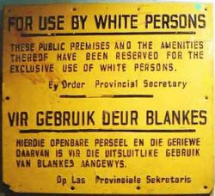
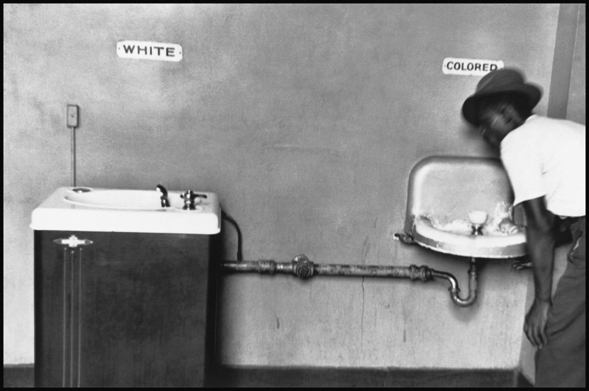
Segregatie
Groepen leven niet met, maar naast elkaar.

Slide 72
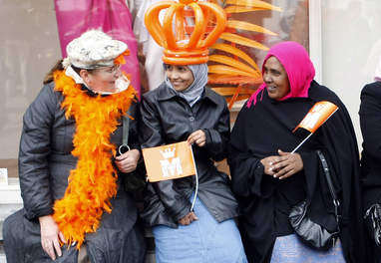
2. Assimilatie
Bevolkingsgroep past zich zo volledig aan, hun oorspronkelijke cultuur verdwijnt vrijwel volledig.

Slide 73
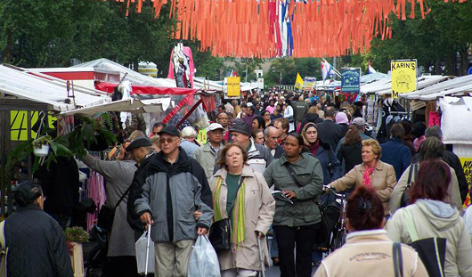
3. Integratie
Bevolkingsgroep past zich aan maar behoudt belangrijke elementen van eigen cultuur.

Slide 74
‘Melting pot’ of ‘Salad Bowl’
‘Melting pot’
Verschillende culturen versmelten tot een nieuwe dominante cultuur.
‘Salad Bowl’
Cultuurgroepen beinvloeden elkaar maar veranderen niet ingrijpend.

Slide 75
Integratie in Nederland is niet altijd zonder problemen.
Sociale en culturele verschillen tussen groepen.
Weinig werk voor laaggeschoolde migranten.
Taalachterstand bij nieuwe Nederlanders.
Migranten komen vaak in dezelfde wijken terecht. Weinig contact daarbuiten.
Migranten hebben vaak te maken met discriminatie.

Slide 76
Verplicht elke dag 1 uur gymles
Allochtonen die een zwaar misdrijf of meerdere lichte misdrijven, moeten het land uit
Gratis openbaar vervoer
Minder geld naar asielzoekers en meer naar ouderen.
Alcoholgrens naar 16
Alle scholen een uur later beginnen.
De koning moet absolute macht krijgen.
XTC moet legaal worden.

Slide 77
Iedereen is donor, tenzij je zelf aangeeft van niet.

Slide 78
Sociale Cohesie: de mate waarin mensen bindingen met elkaar hebben.
Daar kan veel of weinig van zijn.

Slide 79
Verschillende soorten bindingen.
Affectieve bindingen.
Economische bindingen
Cognitieve bindingen
Politieke bindingen.
Lopen constant door elkaar heen.

Slide 80
Affectieve bindingen
Emotionele band tussen mensen: vriendengroep, sportclub, kerkgemeenschap.
De affectieve binding kan zowel positief als negatief zijn.
Kan ook leiden tot wij-zij denken.

Slide 81
Economische bindingen
Financiele afhankelijkheid. Via werk maar ook via het uitgeven van geld.
Deze bindingen zijn ook geglobaliseerd. Over de hele wereld.

Slide 82
Cognitieve bindingen.
Overdragen van kennis: scholing, internet, gezin.
Historische kennis kan mensen meer sociale cohesie bieden: het gevoel van een gedeelde geschiedenis.

Slide 83
Politieke bindingen.
Machtsverhouding: afhankelijkheid van overheid, politie, pensioenen.
Sociaal contract: overeenstemming over de regels die voor iedereen gelden.

Slide 84
Nederlands integratiebeleid
In het begin:
Passief: geen nadruk op leren Nederlandse taal en Cultuur.
Vanuit cultuurrelativisme: de ene cultuur is niet beter of belangerijker dan de ander.
Gevolg: Allochtonen konden zich moeilijk aanpassen aan Nederlandse cultuur, jongeren kwamen in problemen op school, geen goede opleiding en dus eerder criminaliteit.

Slide 85
- Nederlands integratiebeleid
Pas in jaren ‘80 en ‘90 ging overheid zich actiever inzetten.
Bestrijding:
Werkloosheid
Taalachterstanden
Verwaarloosde achterstandswijken.

Slide 86
Pas in jaren ‘80 en ‘90 ging overheid zich actiever inzetten.
Bestrijding:
Werkeloosheid
Taalachterstanden
Verwaarloosde achterstandswijken.

Slide 87


Vanaf 2000 hardere toon over integratie.
Oorzaak:
Aanslagen 11-september
Gevolgen:
Partijen als de Lijst Pim Fortuyn en later PVV spreken van een multicultureel drama.

Slide 88
In het politieke debat wordt sterk de nadruk gelegd op cultuurverschillen tussen nieuwkomers en autochtonen:
culturalisering van het debat: zij zijn anders en dus horen ze hier niet.
Huidige situatie:
Ontstaan allochtone middenklasse: welvarende allochtonen met opleiding en baan.

Slide 89
8. De Toekomst

Slide 90

Twee actuele discussies:
Moeten de grenzen open blijven of dicht?
Moeten cultuurverschillen worden afgeremd of toegejuicht?

Slide 91
Grenzen open of dicht
Sinds kort: restrictief toelatingsbeleid: niemand komt binnen tenzij die aan bepaalde eisen voldoet.
Die eisen komen uit internationale verdragen.

Slide 92
Door Nederland ondertekende verdragen.
1948: Universele verklaring van de Rechten van de mens
Verbod op discriminatie.
1950 Europees verdrag voor de rechten van de mens:
Recht op gezinshereniging
1951 VN Vluchtelingenverdrag
Asielrecht en definitie vluchtelingen/
1992 Verdrag van Maastricht
Vrij verkeer van personen en goederen binnen EU.

Slide 93
80% van de immigranten kan naar binnen door deze verdragen.
Overige migranten van buiten de EU moeten een machtiging tot voorlopig verblijf aanvragen.
Bijv. Arbeidsmigranten, studenten, expats.

Slide 94

Antwoord op de vraag:
Moeten de grenzen open of dicht blijven?

Slide 95
8.2 Cultuurvisies
Cultuurverschillen: toejuichen of afremmen?
3 visies.

Slide 96
Cultuurrelativisten
Alle culturen zijn gelijkwaardig.
Respect voor verschillen
Je moet een cultuur begrijpen door naar de context van die cultuur te kijken.
Kritiek: je kunt niet voor alles respect hebben, wanneer accepteer je verschillen niet meer?

Slide 97
Cultuuruniversalisten
Er zijn bepaalde universele waarden, zoals de klassieke grondrechten.
Hoe meer respect een cultuur voor die waarden heeft hoe beter die cultuur is.
“Nederland is een beter land dan Saudi-Arabië vanwege individuele vrijheid in Nederland.”
Kritiek: Al die universele waarden zijn door Westerse landen bedacht, wie zegt dat zij alles beter weten?

Slide 98
Cultuurpluralisten
Cultuurverschillen maken een samenleving beter.
Ieder mens heeft het recht op een eigen cultuur.
Pluralisten geloven in een constructivistisch cultuurbegrip: culturen staan nooit vast en veranderen constant.
De andere twee strominen zijn essistentialistisch: cultuur staat altijdvast en veranderd niet zomaar.

Slide 99


Wanneer we maatschappelijke problemen analyseren moeten we kritisch omgaan met informatie.
Betrouwbaarheid van de bron: wanneer is iets een feit en wanneer een mening? Wanneer is iets subjectief of objectief?
Objectief: feiten.
Subjectief: vooroordelen.

Slide 100

Communicatie en communicatieruis (blz 17)
Verstoring van informatie door zender:
Manipulatie (weglaten of verdraaien van feiten)
Propaganda (eenzijdige informatie geven)
Indoctrinatie (opdringen van eenzijdige informatie)
Verstoring van informatie door ontvanger:
Selectieve perceptie (informatie vervormen)
Referentiekader (de bril waar je door kijkt)
Communicatieruis: De boodschap wordt verstoord.

Slide 101



Hoe komen we aan informatie?
Meerderheid van informatie komt via: Massamedia
Media die voor een grote groep mensen beschikbaar is.
Televisie
Internet
Kranten(?)

Slide 102




Hoe komen we aan informatie?
Meerderheid van informatie komt via: Massamedia
Maar ook:
Mobiele telefonie
Games
Popmuziek
Films

Slide 103






Hoe komen we aan informatie?
Massamedia: bepaalt voor een groot deel hoe we naar de wereld kijken.
Hoe?
Zes theorieën.

Slide 104


Hoe komen we aan informatie?
1. Injectienaaldtheorie
Invloed van de media door manipulatie en indoctrinatie.
Voorbeeld:
Van geweld in media wordt je gewelddadiger.

Slide 105
Hoe komen we aan informatie?
2. multiple-step-flowtheorie
Niet de media maar belangrijke personen in je eigen omgeving hebben invloed via media (opinieleiders).
Voorbeeld:
Iemand uit je omgeving ziet iets (Geert Wilders op het journaal) en zegt tegen jou: “Die Geert Wilders heeft helemaal gelijk!”. Jij neemt deze mening over.

Slide 106

Hoe komen we aan informatie?
3. De cultivatietheorie
Mensen denken dat de wereld die zij zien in media echt is en nemen deze wereld over.
“Wat je ziet in media ga je als ‘echt’ zien.”
“Soapacteurs die op straat worden aangesproken. “
Of:

Slide 107


Hoe komen we aan informatie?
4. De theorie van selectieve perceptie
De gebruiker selecteert wat hij/zij overneemt van media. Dit kan verschillen per persoon.
5. Agendatheorie
Media bepaalt niet hoe mensen denken, maar vooral waarover.
Media beïnvloedt ook de politieke agenda.

Slide 108
Hoe komen we aan informatie?
6. De framingtheorie
Gaat door op de agendatheorie, de media bepaalt ook de hoek van waaruit we over iets praten. Hoe de media onderwerpen belicht (mediaframe).

Slide 109
Andere leerstof uit de inleiding:
Wanneer is iets een “Maatschappelijk probleem”?
Geldt voor grote groepen
Het probleem kan alleen gemeenschappelijk door de overheid worden opgelost?
Het probleem heeft te maken met tegenstellingen.
Waarden: uitgangspunt of principe dat mensen belangrijk vinden in hun leven. (vaak één woord: eerlijkheid)
Normen: Opvattingen over hoe je je op grond van een bepaalde waarde behoort te gedragen.

Slide 110
Pluriforme Samenleving
Pluri = veel, veelvormige samenleving.
Vier vragen:
Wat is een pluriforme samenleving?
Hoe ziet de pluriforme samenleving er in Nederland uit?
Hoe is dit zo gekomen?
Welke problemen zijn er in de pluriforme samenleving en hoe gaan we daar mee om?

Slide 111
Wat is een pluriforme samenleving?
Wat is cultuur?
Wat is identiteit?
Hoe dragen we cultuur over?
Waarom voelen we ons een cultuur/groep?
Paragraaf 1

Slide 112
2. Hoe ziet de pluriforme samenleving er in Nederland uit?
3. Hoe is dit zo gekomen?
Welke gebeurtenissen en ontwikkelingen in het verleden hebben van ons land een pluriforme samenleving gemaakt?
Hoe hebben verschillende culturen Nederland veranderd?
Welke rol speelt religie in Nederland?
Wanneer, waarom, door wie en hoe heeft migratie in het verleden plaatsgevonden?
Paragraaf 2 en 3

Slide 113
3. Welke problemen zijn er in de pluriforme samenleving en hoe gaan we daar mee om?
Welke cultuurverschillen zijn er in Nederland en hoe leveren deze problemen op?
Hoe kunnen verschillen tot problemen leiden en hoe kan de overheid met die problemen omgaan?
In welke vormen kunnen mensen met elkaar samenleven?
Hoe ontstaat sociale cohesie?
Moeten in de toekomst de grenzen open blijven of dicht gaan en moeten cultuurverschillen worden aagemoedigd of afgeremd?
P. 4, 5, 6 en 8

Slide 114
Dit thema, veel begrippen die over hetzelfde onderwerp gaan maar iets anders betekenen:
Processen van internalisatie
Verschil sociale cohesie en sociale controle
Verschil gezinshereniging en gezinsvereniging
Verschil migratie en integratie
Verschillende bindingen
Assimilatie, segregatie en integratie
Historisch overzicht migratie (jaartallen en groepen kunnen gevraagd worden)

